Slide 1


Das Merz’sche Homelab
In der Cloud (und) zuhause.
Homelab-MeetUp
@abimelechbeutelbilch@fulda.social github.com/thomasmerz/

Slide 2
Kerckhoffs’ Prinzip
„Es darf keiner Geheimhaltung bedürfen und muss ohne Schaden in die Hände des Feindes fallen können.“
La cryptographie militaire 1883 – Auguste Kerckhoff

Slide 3



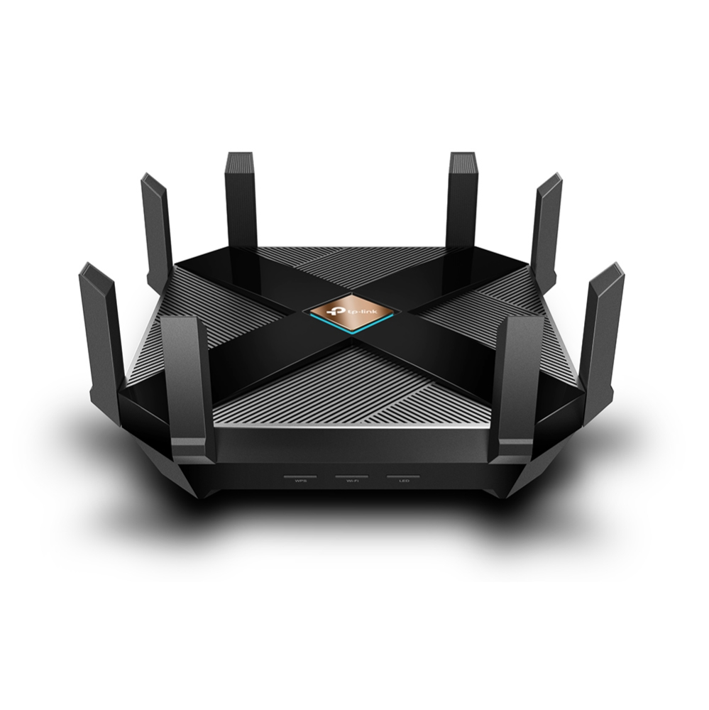


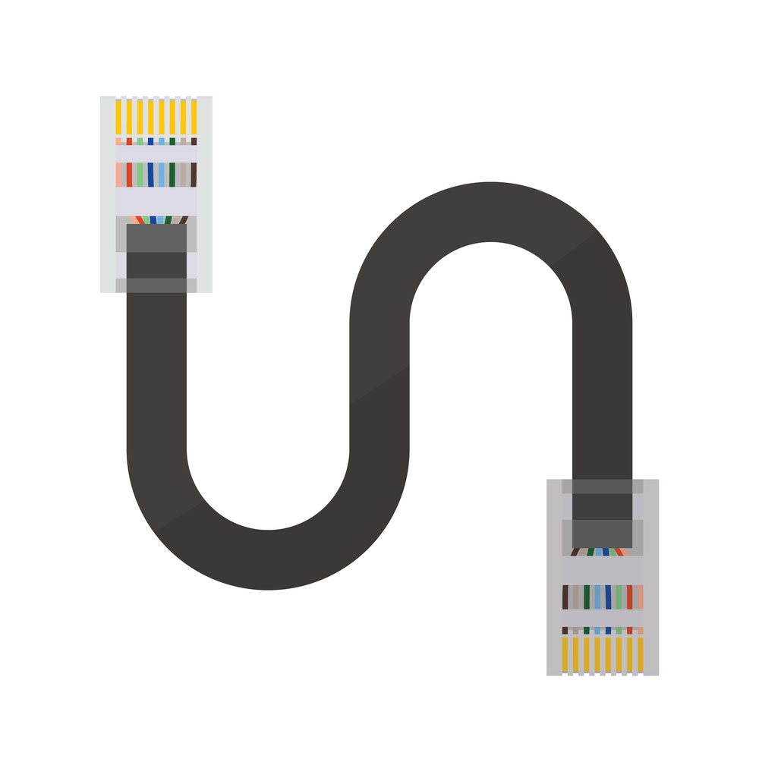

zuhause
⁠
1 Gbit-Kabel (Vodafone)
Vodafone Station für DMZ (Amazon FireTV, Gäste)
Kaskade: TP-Link AX6000 für eigenes (W)LAN + TP-Link Repeater/Extender
Ca. 20-30 aktive Clients/Geräte/Devices (4 Personen)

Slide 4

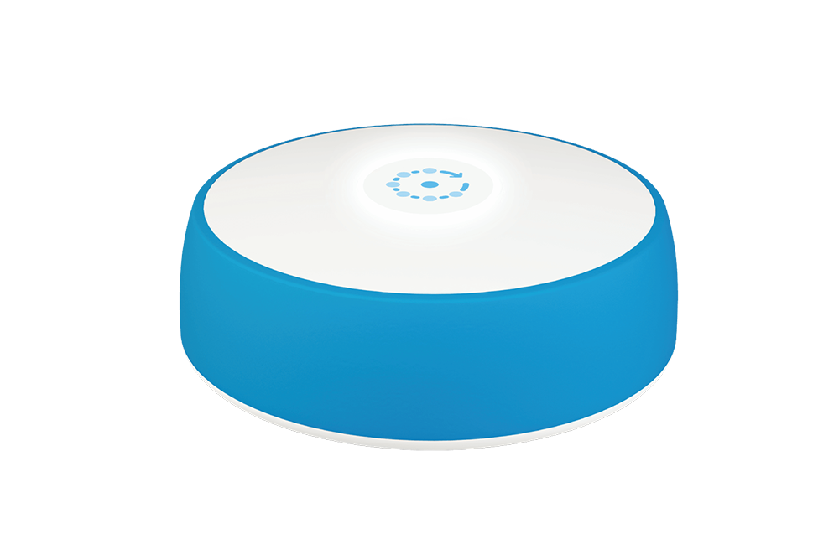
Zuhause (2)
Fingbox - “complete network monitoring solution for home and small offices that catalogs and secures your devices”
Scan - Network Inventory ✅
Monitor - real-time monitoring with user presence, online activity tracking, and a comprehensive event timeline 👻
Control - complete control by scheduling Internet downtimes and regulating Internet time for specific devices and users ✅
Secure - Elevate your network's protection by blocking intruders, detecting unknown devices, and automating router vulnerabilities checks ✅
Open Source Fan
Digitaler Souverän
Digitaler Selbstverteidiger

Slide 5


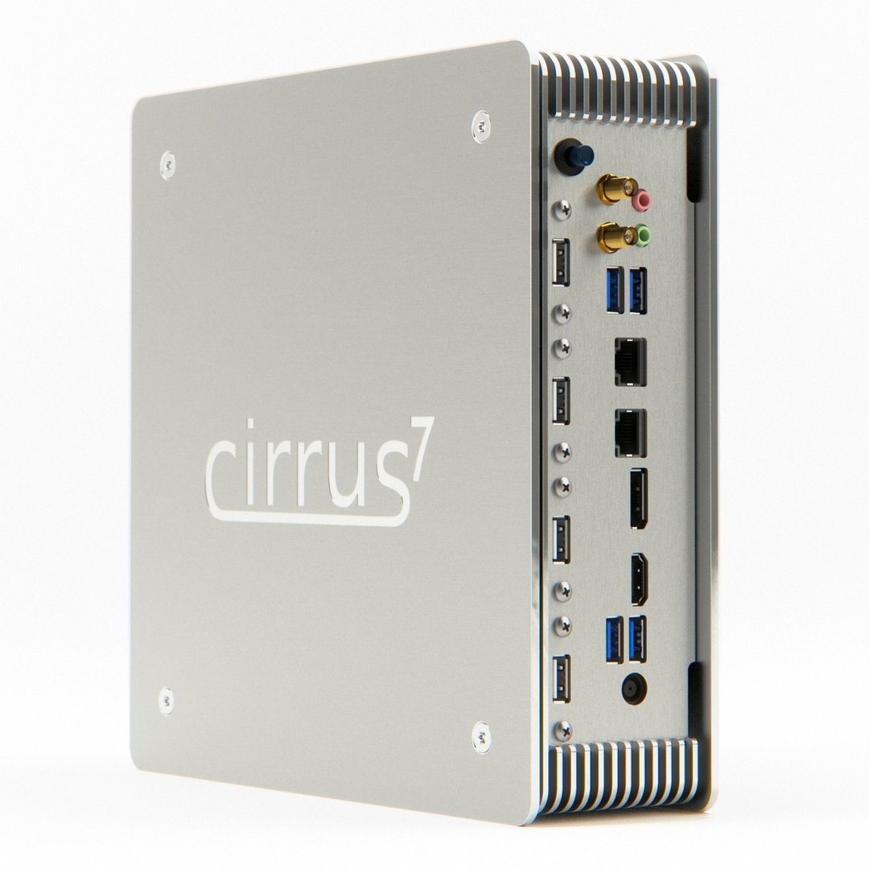



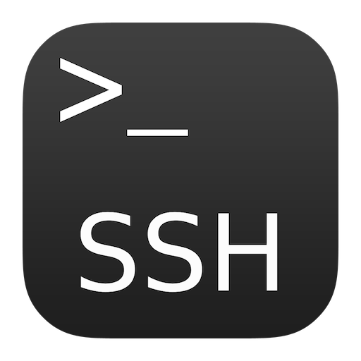
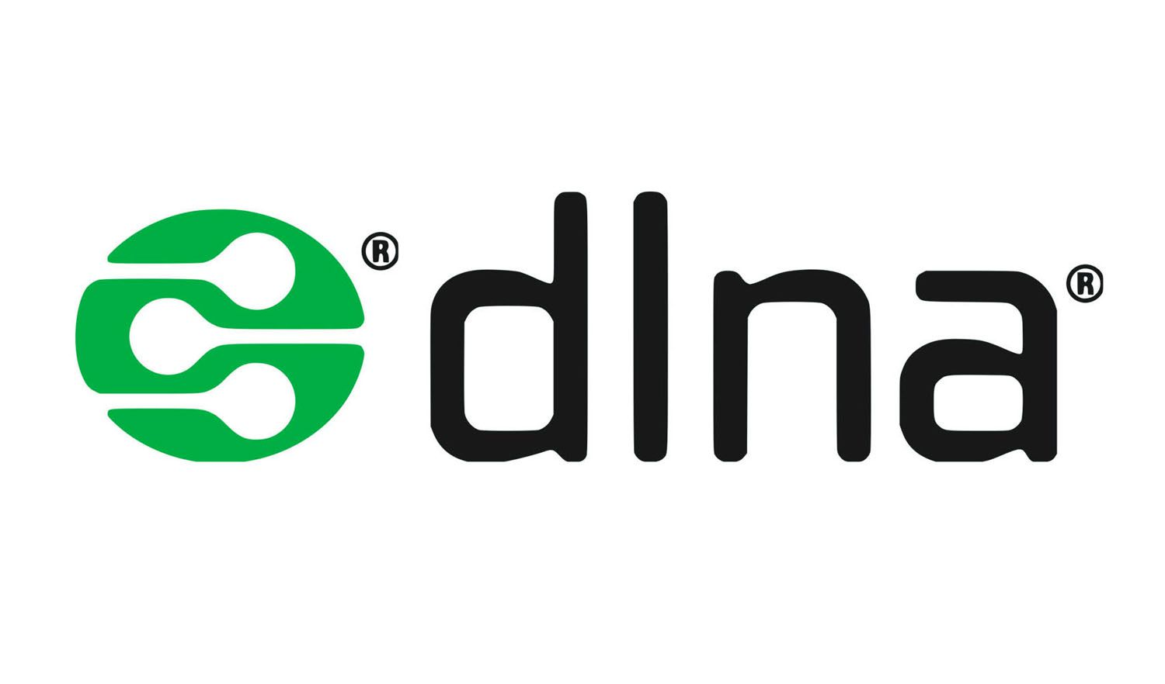
Zuhause (3)
24x7 Linux Desktop/Server (lüfterloser “Cirrus7 Nimbus”) – openSUSE Leap
Pi-hole
Wireguard-VPN (falls erforderlich)
DLNA-Zuspieler für Smart-TV
“Monitoring” dies und das…
Auto-Patching openSUSE und Container
Syncthing für Backup auf Hetzner Storage Box / Nextcloud ext. Storage
für jeden aktiven NC-User
Exponiert per Port-Forwarding: ssh, wg, pihole-gui
3 Windows-PCs (nicht meine!)
iOS-lastig mit iPhones und iPads und iWatches…
Smart-TV, Smart-Light, Kindle, … (teils DMZ)

Slide 6




Cloud
3 Cloudserver bei Hetzner in DE und FI – Ubuntu LTS
NBG
Nextcloud
Wireguard-VPN Ersatz
Minecraft Server
Pi-hole
Syncthing
HEL
Wireguard-VPN Familie und Freunde
Minecraft Server
Pi-hole
Syncthing
FSN
Wireguard-VPN Testing
Pi-hole
Syncthing

Slide 7



CLOUD (2)
1 Storage Box
Lokal per sshfs an alle Cloudserver montiert
Nextcloud ext. Storage
Cloudserver bei Hetzner in US
ASH (US) → nur bei Bedarf (“451” News-Sites)
Wireguard-VPN Testing
GitHub Action based monitoring → eigener Talk
python3 -m http.server 12345 für statische Seiten (dnsping, ping, speedtest)
Healthcheck.io

Slide 8
Some more (monitoring-)projects…
DNS-Ping
https://thomasmerz.github.io/dnspingtest_rrd_ka/
https://thomasmerz.github.io/dnspingtest_rrd_nbg/
https://thomasmerz.github.io/dnspingtest_rrd_fsn/
https://thomasmerz.github.io/dnspingtest_rrd_hel/
Ping
https://thomasmerz.github.io/pingtest_rrd/
Speedtest
https://github.com/thomasmerz/speedtest_rrd/

Slide 9
Security / absicherungen
Alle Dienste sind verschlüsselt/https!
Random-Highports für ssh, pihole-gui → das findet garantiert niemand…!!!! s.u. → aber die Logs bleiben sauber! ✅
fail2ban für ssh und nextcloud
iptables - gegen auffällig gewordene Scanner
Censys Search is a tool that helps you find and monitor every server on the Internet.
At Constantine Cybersecurity, we know the risks are real and high.
Shodan.io war noch nicht da!
weder zuhause (ssh, …)
noch in der Cloud (ssh, DNS-Resolver)
Überlegung ob reines Whitelisting für kritische Dienste? → home, work, VPNs

Slide 10
Danke und viel spaß beim selbermachen!
@abimelechbeutelbilch@fulda.social github.com/thomasmerz/

